Slide 1
ПРЕДСТАВЛЕНИЕ СВЕДЕНИЙ
О ДОХОДАХ, РАСХОДАХ, ОБ ИМУЩЕСТВЕ И ОБЯЗАТЕЛЬСТВАХ ИМУЩЕСТВЕННОГО ХАРАКТЕРА И ЗАПОЛНЕНИЕ СООТВЕТСТВУЮЩЕЙ ФОРМЫ СПРАВКИ В 2025 ГОДУ (ЗА ОТЧЕТНЫЙ 2024 ГОД)
Материалы подготовлены на основе
Методических рекомендаций Минтруда России по вопросам представления сведений о доходах, расходах,
об имуществе и обязательствах имущественного характера и заполнения соответствующей формы справки
в 2025 году (за отчетный 2024 год)
https://mintrud.gov.ru/ministry/programms/anticorruption/9/5

Slide 2
Представление сведений о доходах, расходах, об имуществе и обязательствах имущественного характера
Статьи 8 и 8.1 Федерального закона от 25 декабря 2008 года № 273-ФЗ «О противодействии коррупции», статьи 20 и 20.1 Федерального закона от 27 июля 2004 года № 79-ФЗ
«О государственной гражданской службе Российской Федерации», статьи 22, 27, 27-1 Закона Свердловской области от 15 июля 2005 года № 84-ОЗ «Об особенностях государственной гражданской службы Свердловской области».
Указ Губернатора Свердловской области от 01.04.2015 № 159-УГ
«Об утверждении Перечня должностей государственной гражданской службы Свердловской области, при замещении которых государственные гражданские служащие Свердловской области обязаны представлять сведения о своих доходах, расходах, об имуществе и обязательствах имущественного характера, а также о доходах, расходах, об имуществе и обязательствах имущественного характера своих супруги (супруга) и несовершеннолетних детей».
Указ Губернатора Свердловской области от 15.12.2020 № 700-УГ
«О некоторых вопросах организации представления и приема сведений о доходах, расходах,
об имуществе и обязательствах имущественного характера».
Приказы управлений социальной политики об утверждении перечней должностей государственной гражданской службы Свердловской области в управлениях социальной политики, замещение которых связано с коррупционными рисками

Slide 3


Государственные гражданские служащие, должности которых включены в перечень должностей, замещение которых связано с коррупционными рисками, обязаны
  представлять сведения о своих доходах, расходах,
  об имуществе и обязательствах имущественного характера;
  представлять сведения о доходах, расходах, об имуществе
  и обязательствах имущественного характера своих супруги (супруга) и несовершеннолетних детей.
  представлять сведения о своих доходах, об имуществе и обязательствах имущественного характера;
1
  представлять сведения о доходах, об имуществе и обязательствах имущественного характера своих супруги (супруга) и несовершеннолетних детей.
2
1
2

Slide 4
Примерный перечень документов, необходимых для заполнения справки о доходах в 2025 году
(за отчетный 2024 год)
1. Справка (справки) по форме 6-НДФЛ (приложение № 4) с места службы (работы) (предыдущих мест службы, работы) за 2024 год.
2. Договоры по сделкам о приобретении недвижимого имущества, транспортных средств и иного имущества, заключенные в 2024 году.
3. Свидетельства о государственной регистрации права собственности или выписки из ЕГРН о регистрации права (перехода права) на все недвижимое имущество, находящееся в собственности (индивидуальной, долевой, совместной).
4. Паспорта транспортных средств.
5. Сведения о наличии счетов и финансовых операциях, необходимые для представления сведений о доходах, расходах, об имуществе и обязательствах имущественного характера по форме, установленной Указанием банка России от 27.05.2021 № 5798-У.
6. Учредительные документы, подтверждающие доли участия в коммерческих организациях, и документы о доходах за 2024 год от доли участия в коммерческих организациях.
7. Документы по приобретению ценных бумаг и о доходах от ценных бумаг за 2024 год, договор на брокерское обслуживание либо договор доверительного управления ценными бумагами, отчет брокера по ценным бумагам, выписка из индивидуального инвестиционного счета или счета депо, выдаваемая соответственно держателем реестра или депозитарием.
8. Договоры займа, ипотечного кредитования, долевого строительства и др.
9. Договоры по сделкам об отчуждении имущества в 2024 году.
10. Договоры аренды (социального найма, найма, поднайма).

Slide 5
Примерный перечень документов, необходимых для заполнения справки о доходах в 2025 году
(за отчетный 2024 год)
11. Графические изображения снимков экрана соответствующих страниц «Личного кабинета налогоплательщика» гражданского служащего (руководителя учреждения), его супруга (супруги) и несовершеннолетних детей.
12. Договоры страхования, предполагающие накопление денежных средств с условием выплаты к определенному событию или периодические страховые выплаты.
13. Выписка из информационной системы, в которой осуществляется выпуск цифровых финансовых активов, с реквизитами записи о цифровых финансовых активах.
14. Выписка о транзакции по приобретению цифровой валюты (при ее наличии по применимому праву) с указанием идентификационного номера и даты транзакции.
15. Документы (при их наличии), подтверждающие сумму сделки и (или) содержащие информацию о второй стороне сделки по приобретению цифровых финансовых активов и цифровой валюты.
16. Справка о выплатах Социального фонда России, если данные выплаты не были включены в справку по форме 6-НДФЛ (приложение № 4) по месту службы (работы) и не отражены в строке «Доход по основному месту работы».
17. Свидетельство о праве на наследство на недвижимое имущество, решение суда о признании права на недвижимое имущество, вступившее в законную силу, если право собственности на недвижимое имущество не зарегистрировано в установленном порядке в Росреестре.
18. Справка о выплате паевого взноса за квартиру, дачу, гараж, иное имущество, предоставленная жилищным, жилищно-строительным, дачным, гаражным или иным потребительским кооперативом, если право собственности не зарегистрировано в установленном порядке в Росреестре.

Slide 6
НЕОБХОДИМО ОБРАТИТЬСЯ ЗА ПОЛУЧЕНИЕМ СВЕДЕНИЙ О ДОХОДАХ, ОБ ИМУЩЕСТВЕ И ОБЯЗАТЕЛЬСТВАХ ИМУЩЕСТВЕННОГО ХАРАКТЕРА
Социальный фонд России (справка о размере полученной пенсии и иных социальных выплатах, пособий и т. п.).
Управление социальной политики (справка о полученных социальных выплатах, пособиях и т. п.).
Центр занятости населения (справка о размере пособия по безработице, о временной занятости несовершеннолетних).
ГИБДД (о зарегистрированных транспортных средствах и прицепах).
ГИМС (о зарегистрированном водном транспорте).
Гостехнадзор (о зарегистрированных снегоходах, тракторах и т. д.).
Служба судебных приставов (о наличии исполнительных производств, взысканных суммах в Вашу пользу (супруги (супруга), детей),
о Ваших (супруги (супруга), детей) долгах на сумму равную или превышающую 500 000 руб.).
Федеральная налоговая служба (в том числе Личный кабинет налогоплательщика).
Росреестр (сведения о государственной регистрации недвижимого имущества).
Кредитные организации (сведения о счетах и иных финансовых операциях).

Slide 7
СЕРВИСЫ ОНЛАЙН-ИНФОРМАЦИИ
Социальный фонд России https://sfr.gov.ru
ГИБДД России https://гибдд.рф
Личный кабинет налогоплательщика https://lkfl2.nalog.ru/lkfl/login
Федеральная служба судебных приставов http://fssprus.ru
Росреестр https://rosreestr.ru/wps/portal/online_request
ЕГРЮЛ/ЕГРИП https://egrul.nalog.ru/index.html
ИСПОЛЬЗОВАНИЕ СЕРВИСОВ ОНЛАЙН-ИНФОРМАЦИИ ЯВЛЯЕТСЯ ЛИШЬ ВСПОМОГАТЕЛЬНЫМ ИНСТРУМЕНТОМ
Справку рекомендуется заполнять на основании правоустанавливающих и иных подтверждающих официальных документов.
НЕ РЕКОМЕНДУЕТСЯ пользоваться информацией, полученной
по телефону, в том числе в виде смс-сообщения.

Slide 8
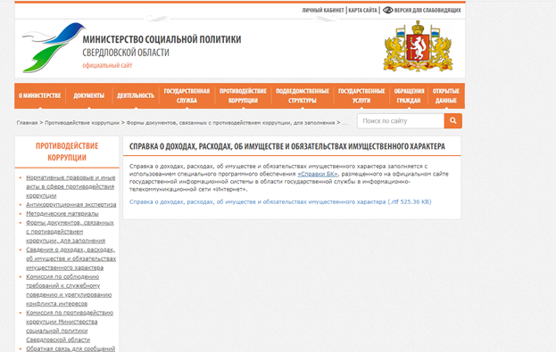
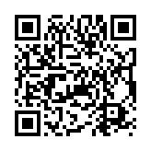
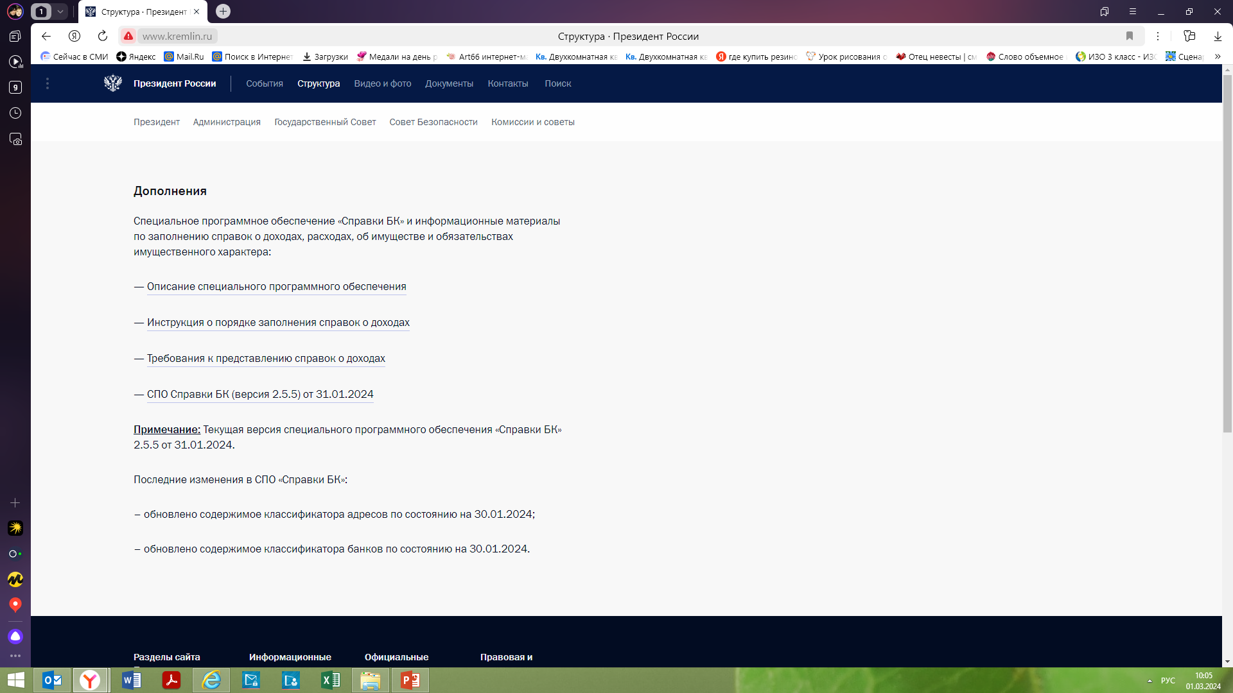
Справки, оформляются с
использованием специального программного обеспечения
«Справки БК версия
2.5.5 от 31.01.2024)»,
СКАЧАТЬ
СПО «Справки БК»
(версия 2.5.5. от 31.01.2024)
ВЕРСИЯ 2.5.5
http://www.kremlin.ru/structure/additional/12

Slide 9

Сведения о доходах, расходах, об имуществе и обязательствах имущественного характера представляются представителю нанимателя (работодателя) ежегодно не позднее 30 апреля года, следующего за отчетным.
Сведения могут быть представлены в любое время, начиная с 1 января года, следующего за отчетным.
Рекомендуемый срок сдачи сведений не позднее 15 апреля 2025 года.
Если последний день срока представления сведений
приходится на нерабочий день, то
сведения представляются в последний рабочий день.
Сведения представляются на бумажном носителе, а также в виде файла
с электронным образом сведений, созданного с использованием программного обеспечения «Справки БК» в формате .XSB
(Указ Губернатора Свердловской области от 15.12.2020 № 700-УГ).
В электронном виде файлы, выгруженные из специального программного обеспечения «Справки БК»,
направляются посредством защищенной сети
ViPNet Client (Деловая почта)
в день принятия справки на бумажном носителе.
ВНИМАНИЕ! Законодательством
НЕ предусмотрено освобождение
от исполнения обязанности по представлению СПРАВКИ, в том числе в период временной нетрудоспособности, нахождения
в отпуске, в том числе по уходу за ребенком.

Slide 10
Сведения о доходах, расходах, об имуществе и обязательствах имущественного характера не представляются
Гражданским служащим, руководителем учреждения
в отношении своего супруга (супруги), если:
1) их супруги являются военнослужащими, сотрудниками и лицами, принимающими участие в специальной военной операции или непосредственно выполняющими задачи, связанные с ее проведением;
2) их супруги направлены (командированы) для выполнения задач
на территориях Донецкой Народной Республики, Луганской Народной Республики, Запорожской области и Херсонской области и выполняют
такие задачи;
3) их супруги призваны на военную службу по мобилизации в Вооруженные Силы Российской Федерации;
4) их супруги оказывают на основании заключенного ими контракта добровольное содействие в выполнении задач, возложенных на
Вооруженные Силы Российской Федерации.
В этом случае могут быть представлены документы, подтверждающие обозначенный статус их супруг (супругов).

Slide 11
Представление уточненных сведений.
Проверка достоверности и полноты сведений
Уточненные сведения предоставляются в случае, если обнаружено, что в представленных сведениях о доходах, об имуществе и обязательствах имущественного характера не отражены или не полностью отражены какие-либо сведения либо имеются ошибки:
1) государственным гражданским служащим (руководителем учреждения) в течение одного месяца после окончания срока для предоставления сведений (до 31 мая года, следующего за отчетным);
2) государственным гражданским служащим, замещающим должность,
не включенную в соответствующий перечень, претендующим на замещение должности, предусмотренной перечнем, в течение одного месяца со дня представления сведений;
3) гражданином при поступлении на государственную службу (работу)
в течение одного месяца со дня представления сведений.
Указ Губернатора Свердловской области от 15.12.2020 № 700-УГ
Проверка достоверности и полноты сведений проводится
за отчетный период и за два года, предшествующие
отчетному периоду

Slide 12
РАЗДЕЛ 1. СВЕДЕНИЯ О ДОХОДАХ
Представляются за отчетный период
с 1 января 2024 года по 31 декабря 2024 года
В целях представления сведений в справке под «доходом» понимаются любые денежные поступления лица, представляющего справку, его супруги (супруга) и несовершеннолетних детей в наличной или безналичной форме.
Полученные доходы, в том числе по основному месту работы, указываются БЕЗ вычета налога на доходы физических лиц (СПРАВКА по форме 6-НДФЛ (приложение № 4)).
«Самозанятый» может узнать свой доход
в приложении «Мой налог»

Slide 13
ДОХОД индивидуального предпринимателя указывается согласно бухгалтерской (финансовой) отчетности или в соответствии с пунктом 56 Методических рекомендаций)
Представление сведений о доходах в отношении лица, зарегистрированного в качестве Индивидуального Предпринимателя, применяющего специальные налоговые режимы:
1) при «Налоге на профессиональный доход» указывается доход от реализации товаров (работ, услуг, имущественных прав), который может быть определен в том числе с использованием мобильного приложения «Мой налог»;
2) при применении упрощенной системы налогообложения (УСН)
в качестве «дохода» указывается сумма полученных доходов за налоговый период, которая подлежит указанию в налоговой декларации по налогу, уплачиваемому в связи с применением УСН, НЕЗАВИСИМО от объекта налогообложения;
3) при ПСН (патентная система налогообложения) указывается сумма доходов от реализации на основании книги учета доходов;
4) при ЕСХН (единый сельскохозяйственный налог) указывается сумма полученных доходов за налоговый период на основании налоговой декларации по ЕСХН.

Slide 14
ДОХОД ОТ ВКЛАДОВ В БАНКАХ
И ИНЫХ КРЕДИТНЫХ ОРГАНИЗАЦИЯХ
Указывается общая сумма доходов в виде процентов по любым вкладам (счетам) в банках и иных кредитных организациях, вне зависимости от их вида и валюты, включая доходы от вкладов (счетов), которые были ЗАКРЫТЫ
в 2024 году.
Доход, полученный в иностранной валюте, указывается
в рублях по курсу Банка России на дату получения дохода.
Сведения об официальных курсах валют на дату, устанавливаемых ЦБ РФ, доступны по ссылке:
https://www.cbr.ru/currency_base/daily/

Slide 15
ДОХОД ОТ ЦЕННЫХ БУМАГ И ДОЛЕЙ УЧАСТИЯ В КОММЕРЧЕСКИХ ОРГАНИЗАЦИЯХ
Дивиденды при распределении прибыли, остающейся
после налогообложения
(в том числе в виде % по привилегированным акциям).
Выплаченный купонный доход по облигациям.
Дисконт, полученный в качестве дохода по облигациям.
Доход от операций с ценными бумагами,
в т.ч. доход от погашения сберегательных сертификатов
(сумма финансового результата = доходы от операций — расходы на приобретение акций).

Slide 16
ИНЫЕ ДОХОДЫ
Средства материнского (семейного) капитала, если материнский (семейный) капитал в 2024 году был реализован полностью или частично.
Пенсия государственная и негосударственная (при этом разные виды пенсий (по возрасту и пенсия военнослужащего) не следует суммировать), доплаты к пенсиям, выплаченные в соответствии с законодательством Российской Федерации и законодательством субъекта Российской Федерации.
Денежные средства, полученные в качестве благотворительной помощи для покупки лекарств, оплаты медицинских услуг и для иных целей.
Социальные выплаты, пособия, стипендии, алименты.
Денежные средства полученные в порядке ДАРЕНИЯ или наследования.
Доходы от сдачи в аренду имущества.
Доходы от продажи имущества (указывается в полном объеме без вычета «комиссионных» и иных подобных выплат).
Выигрыши в лотереях, букмекерских конторах, тотализаторах, конкурсах и иных играх.
Доходы от продажи цифрового финансового актива, цифровых прав и цифровой валюты. ВНИМАНИЕ! Необходимо дополнительно указать дату отчуждения, сведения об операторе информационной системы (инвестиционной платформы) и вид цифровой валюты.
Более полный перечень иных видов доходов приведен
в Методических рекомендациях МИНТРУДА РОССИИ

Slide 17
ИНЫЕ ДОХОДЫ
Доходы по договорам «трейд-ин».
Страховые выплаты, в том числе по ДТП и т.д.
Выплаты денежных сумм по договорам страхования.
Доход от продажи мелкого имущества.
Денежные средства, полученные в связи с прощением долга (в том числе частичным).
Вознаграждение по гражданско-правовым договорам.
Доходы по трудовым договорам по совместительству.
Выплаты, связанные с гибелью (смертью), выплаченные наследникам.
ПОСОБИЕ ПО ВРЕМЕННОЙ НЕТРУДОСПОСОБНОСТИ (территориальный орган Социального фонда России) (пособие по временной нетрудоспособности в случае утраты трудоспособности вследствие заболевания или травмы, по общему правилу, выплачивается застрахованным лицам за первые три дня временной нетрудоспособности за счет средств страхователя, а за остальной период начиная с 4-го дня временной нетрудоспособности за счет средств бюджета Фонда социального страхования Российской Федерации (статья 3 Федерального закона от 29 декабря 2006 года № 255-ФЗ «Об обязательном социальном страховании на случай временной нетрудоспособности и в связи с материнством»), если данные выплаты не были включены в справку по форме 6-НДФЛ, выданную по месту службы (работы).
Более полный перечень иных видов доходов приведен в Методических рекомендациях МИНТРУДА РОССИИ

Slide 18
ИНЫЕ ДОХОДЫ
Ежемесячное пособие
в связи с рождением и воспитанием ребенка
Ежемесячное пособие в связи с рождением и воспитанием ребенка назначается:
беременной женщине в случае, если срок ее беременности составляет шесть и более недель и она встала на учет в медицинской организации в ранние сроки беременности (до двенадцати недель);
одному из родителей (усыновителей, опекунов (попечителей) ребенка в возрасте
до 17 лет, являющегося гражданином Российской Федерации и постоянно проживающего на территории Российской Федерации.
Отражению также подлежат аналогичные меры поддержки,
предусмотренные нормативными правовыми актами
субъектов Российской Федерации и муниципальными правовыми актами

Slide 19
ИНЫЕ ДОХОДЫ,
указываемые в справках несовершеннолетних детей
Денежные средства, поступившие на счет в банке,
открытый на имя несовершеннолетнего ребенка (аналогично в части, касающейся наличности) (за исключением средств, полученных в качестве перевода от родителей).
Суммы, причитающиеся ребенку в качестве алиментов, в случае, если указанные суммы выплачиваются посредством перечисления денежных средств на счет в банке, открытый на имя несовершеннолетнего ребенка.
Денежные средства, полученные в качестве благотворительной помощи для покупки лекарств, оплаты медицинских услуг и для иных целей, если указанные средства поступили на счет в банке, открытый на имя несовершеннолетнего ребенка.

Slide 20
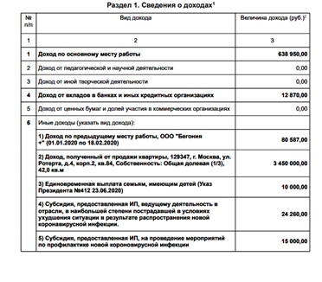
Раздел 1
в целом
за 2024 год
(все доходы, полученные с 1 января по
31 декабря
2024 г.)

Slide 21
В СТРОКЕ 6 «ИНЫЕ ДОХОДЫ» НЕ ОТРАЖАЮТСЯ:
Оплата командировок за счет Работодателя.
Оплата проезда к месту отпуска и обратно в случаях, установленных законодательством.
Перевод денежных средств между банковскими счетами супругов
и НЕСОВЕРШЕННОЛЕТНИХ детей (аналогично в части, касающейся наличности).
Возврат денежных средств по несостоявшемуся договору купли-продажи.
Социальный, имущественный налоговые вычеты.
Средства от продажи различного вида подарочных сертификатов (карт), выпущенных предприятиями торговли.
Денежные средства, полученные в виде бонусных баллов, бонусов на накопительных дисконтных картах, начисленных банками и иными организациями за пользование их услугами, в том числе в виде денежных средств («кешбэк сервис»), включая «туристический кешбэк», «детский кешбэк» и др..
Вознаграждения донорам за сданную кровь, ее компоненты (и иную помощь).
Более полный перечень приведен в Методических рекомендациях МИНТРУДА РОССИИ

Slide 22
РАЗДЕЛ 2. СВЕДЕНИЯ О РАСХОДАХ
Заполняется в случае, если с 01.01.2024 по 31.12.2024
лицом, предоставляющим справку, его супругой (супругом) и несовершеннолетними детьми совершены расходы по сделке (сделкам) по приобретению земельного участка, другого объекта недвижимости, транспортного средства, ценных бумаг, акций, и сумма такой сделки (общая сумма сделок) ПРЕВЫШАЕТ общий доход данного лица и его супруги (супруга) за три последних года,
предшествующих 2024 году (то есть за 2021, 2022 и 2023 годы).
В случае, если осуществлены расходы по соответствующей сделке (сделкам) до поступления на службу (работу), то в рамках декларационной кампании информация о данной сделке (сделках)
не подлежит отражению в разделе 2 справки.

Slide 23

Стоимость
5 000 000 рублей
СИТУАЦИЯ 1:
Вы в браке все 3 года до совершения сделки и в момент
её совершения (исчисление с 01.01.2021)
Ваш доход за 2021, 2022, 2023 годы = 2 800 000 руб.
Доход супруги за 2021, 2022, 2023 годы =1 900 000 руб.
2 800 000 + 1 900 000 = 4 700 000 < 5 000 000
СДЕЛКУ ПОКАЗЫВАЕМ В РАЗДЕЛЕ 2
СИТУАЦИЯ 2:
Вы в браке все 3 года до совершения сделки и в момент её совершения (исчисление с 01.01.2021)
Ваш доход за 2021, 2021, 2023 годы =
2 500 000 руб.
Доход супруга за 2021, 2022, 2023 годы =
3 200 000 руб.
2 500 000 + 3 200 000 = 5 700 000 > 5 000 000
СДЕЛКУ НЕ ПОКАЗЫВАЕМ В РАЗДЕЛЕ 2
АНАЛОГИЧНО в отношении супруга (супруги)
СИТУАЦИЯ 3:
До совершения ВАМИ сделки ваш статус: либо холост
либо (не замужем)
Ваш доход за 2021, 2022, 2023 годы = 2 600 000 руб. < 5 000 000
СДЕЛКУ ПОКАЗЫВАЕМ В РАЗДЕЛЕ 2

Slide 24
Раздел 2 «Сведения о расходах»
НЕ ЗАПОЛНЯЕТСЯ:
земельный участок, другой объект недвижимости, транспортное средство, ценные бумаги, акции (доля участия, пай в уставном (складочном) капитале организации) приобретены в результате совершения безвозмездной сделки (наследование, дарение);
проведена государственная регистрация права на недвижимое имущество без совершения сделки по приобретению данного имущества (например, возведение жилого дома на земельном участке);
если супругой (супругом) осуществлены расходы по соответствующей сделке (сделкам) ДО ВСТУПЛЕНИЯ В БРАК с гражданским служащим.

Slide 25
РАЗДЕЛ 3. СВЕДЕНИЯ ОБ ИМУЩЕСТВЕ
Сведения об имуществе представляются
по состоянию на ОТЧЕТНУЮ ДАТУ (31.12.2024)
При заполнении данного подраздела указываются все объекты недвижимости, принадлежащие служащему (работнику), его супруге (супругу) и (или) несовершеннолетним детям на праве собственности, независимо от того, когда они были приобретены, в каком регионе Российской Федерации
или в каком государстве зарегистрированы.
Также в данном подразделе подлежат отражению объекты недвижимого имущества, принадлежащие на праве собственности гражданину, зарегистрированному в качестве индивидуального предпринимателя.
При заполнении данного подраздела рекомендуется заблаговременно проверить наличие и достоверность документов о праве собственности и/или выписки из Единого государственного реестра недвижимости (ЕГРН) на отчетную дату.

Slide 26
Недвижимое имущество
Сведения указываются на основании правоустанавливающих документов.
КВАРТИРЫ:
Документы о государственной регистрации
(свидетельство о праве собственности, выписка из ЕГРН);
Документы, являющиеся основанием для приобретения права собственности на недвижимое имущество
(договор купли-продажи, договор мены, договор дарения, свидетельство о праве на наследство,
решение суда, вступившее в законную силу,
справка о выплате паевого взноса и др.).

Slide 27
Гаражи
Организованные места хранения автотранспорта (гараж, машино-место, паркинг):
на основании правоустанавливающих документов (свидетельство о регистрации права собственности (иной правоустанавливающий документ)).
Земельный участок, на котором расположен гараж,
в зависимости от наличия зарегистрированного права собственности, подлежит указанию в разделе 3.1 ИЛИ
в разделе 6.1 справки.
Земля под надземными или подземными гаражными комплексами НЕ указывается.
НЕ УКАЗЫВАЕТСЯ земельный участок в рамках ГСК
и иных кооперативов в случае отсутствия прав собственности
у лица (собственника гаража).

Slide 28

Заполнение графы «Вид имущества»
индивидуальная
общая долевая
определена
доля
каждого собственника
в справке указывается доля
(1/2, 2/3, 5/9 и т.д.)
общая совместная
без определения долей собственников
в справке указываются сведения
об иных собственниках
НЕ ДОПУСКАЕТСЯ объединение нескольких долей одного объекта по разным правоустанавливающим документам (каждая доля отражается отдельной строкой согласно правоустанавливающему документу)

Slide 29
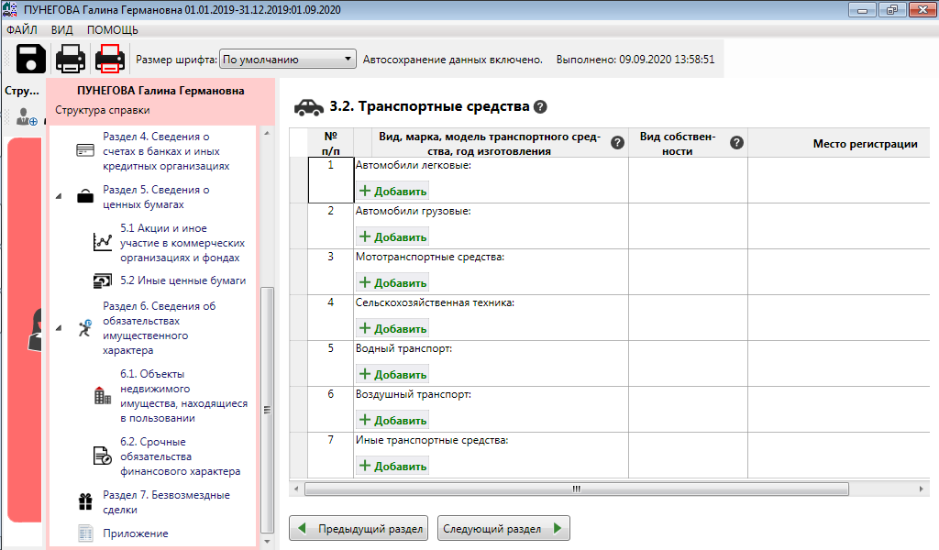
Раздел 3.2 по состоянию на ОТЧЕТНУЮ дату
(31 декабря 2024 года)

Slide 30
ПОДРАЗДЕЛ 3.2 ТРАНСПОРТНЫЕ СРЕДСТВА
Указываются сведения о транспортных средствах:
находящихся в собственности, независимо от того, когда они были приобретены, в каком регионе Российской Федерации или в каком государстве зарегистрированы;
переданных в пользование по доверенности;
находящихся в угоне;
находящихся в залоге у банка;
полностью негодных к эксплуатации;
снятых с регистрационного учета (но не утилизированных в установленном порядке, свидетельство об утилизации отсутствует);
ПРИНАДЛЕЖАЩИХ ИНДИВИДУАЛЬНОМУ ПРЕДПРИНИМАТЕЛЮ

Slide 31
ПРИМЕР ЗАПОЛНЕНИЯ СВЕДЕНИЙ О ТРАНСПОРТНЫХ СРЕДСТВАХ (ПОДРАЗДЕЛ 3.2)
№ п/п | Вид, марка, модель транспортного средства, год изготовления | Вид собственности | Место регистрации
1 | 2 | 3 | 4
1 | Автомобили легковые: 1)FIAT 178CYN1A Albea, 2009 | индивидуальная | ОГИБДД УМВД России по г. Екатеринбургу
2 | Автомобили грузовые
3 | Мототранспорные средства: 1) Снегоход Тайга Варяг 500, 2017 | индивидуальная | Государственная инспекция по надзору за техническим состоянием самоходных машин и других видов техники по Свердловской области
4 | Сельскохозяйственная техника
5 | Водный транспорт: 1) Моторная лодка Faeton, 2019 | индивидуальная | Центр ГИМС ГУ МЧС России по Свердловской области
6 | Воздушный транспорт:
7 | Иные транспортные средства: 1) Прицеп к легковым ТС М3СА817715, 2020 | индивидуальная | ОГИБДД УМВД России по г. Екатеринбургу 1165009

Slide 32
ПОДРАЗДЕЛЫ 3.3, 3.4, 3.5 РАЗДЕЛА 3 (СВЕДЕНИЯ ОБ ИМУЩЕСТВЕ)
Цифровые финансовые активы, цифровые права, утилитарные цифровые права, цифровая валюта
Цифровые финансовые активы, цифровые права, утилитарные цифровые права, цифровая валюта являются имуществом! Сведения о данном имуществе по состоянию на 31.12.2024 подлежит отражению
в разделе 3 справки
Подраздел 3.3. Цифровые финансовые активы, цифровые права, включающие одновременно цифровые финансовые активы и иные цифровые права
Цифровые финансовые активы – это цифровые права, включающие денежные требования, возможность осуществления прав по эмиссионным ценным бумагам, право участия в капитале непубличного акционерного общества, право требовать передачи эмиссионных ценных бумаг, которые предусмотрены решением о выпуске цифровых финансовых активов в порядке, установленном указанным Федеральным законом, выпуск, учет и обращение которых возможны только путем внесения (изменения) записей в информационную систему на основе распределенного реестра, в также в иные информационные системы.
Выпуск, учет и обращение цифровых прав, включающих одновременно цифровые финансовые активы и иные цифровые права, осуществляются в соответствии с требованиями федерального закона к выпуску, учету, обращению цифровых финансовых активов.

Slide 33
ПОДРАЗДЕЛ 3.3 РАЗДЕЛА 3 (СВЕДЕНИЯ ОБ ИМУЩЕСТВЕ)
Цифровые финансовые активы, цифровые права, включающие одновременно цифровые финансовые активы и иные цифровые права
В графе «Сведения об операторе информационной системы, в которой осуществляется выпуск цифровых финансовых активов» указываются наименование оператора информационной системы, в которой осуществляется выпуск цифровых финансовых активов, страна его регистрации и его регистрационный номер в соответствии с применимым правом (в отношении российского юридического лица указываются идентификационный номер налогоплательщика и основной государственный регистрационный номер)
Реестр российских операторов информационных систем, в которых осуществляется выпуск цифровых финансовых активов, размещен на официальном сайте Банка России по ссылке: https://cbr.ru/vfs/registers/infr/list_OIS.xlsx.

Slide 34
ПОДРАЗДЕЛ 3.4 РАЗДЕЛА 3 (СВЕДЕНИЯ ОБ ИМУЩЕСТВЕ)
Утилитарные цифровые права
УТИЛИТАРНЫЕ ЦИФРОВЫЕ ПРАВА:
1) право требовать передачи вещи (вещей) (например, право требования золота в слитках при инвестировании в добычу золота);
2) право требовать передачи исключительных прав на результаты интеллектуальной деятельности и (или) прав использования результатов интеллектуальной деятельности (например, право требования передачи прав использования разработанного в рамках договора инвестирования программного обеспечения);
3) право требовать выполнения работ и (или) оказания услуг (например, право требования оказания гостиничных услуг при инвестировании в строительство гостиницы).
Приобретение утилитарных цифровых прав является одним из способов инвестирования с использованием инвестиционной платформы.
В графе "Сведения об операторе инвестиционной платформы" указываются наименование оператора инвестиционной платформы, его идентификационный номер налогоплательщика и основной государственный регистрационный номер.
Реестр операторов инвестиционных платформ размещен на официальном сайте Банка России по ссылке: https://cbr.ru/admissionfinmarket/navigator/oip/.

Slide 35
ПОДРАЗДЕЛ 3.5 РАЗДЕЛА 3 (СВЕДЕНИЯ ОБ ИМУЩЕСТВЕ)
Цифровая валюта
ЦИФРОВАЯ ВАЛЮТА - форма валюты, доступная только в цифровой или электронной форме, электронные деньги, не имеющие физической формы, функционирующие в цифровых сетях для совершения транзакций (платежа) (цифровые деньги, электронные деньги, электронная валюта, криптоденьги) — совокупность электронных данных (цифрового кода или обозначения), содержащихся в информационной системе, которые предлагаются и (или) могут быть приняты в качестве средства платежа.
ПримерЫ цифровой валюты (КРИПТОВАЛЮТА):
Биткоин, БиткоинКэш, Ethereum (Эфир), NEO (НЭО), Ripple
Данные виды котируются на специальных криптовалютных биржах.
К цифровой валюте НЕ относятся:
бонусные баллы, бонусы на накопительных дисконтных картах, начисленные банками и иными организациями за пользование услугами, в том числе в виде денежных средств «кэшбэк сервис».

Slide 36
РАЗДЕЛ 4. СВЕДЕНИЯ О СЧЕТАХ В БАНКАХ И ИНЫХ КРЕДИТНЫХ ОРГАНИЗАЦИЯХ
Данный раздел справки заполняется на основании информации,
полученной по форме Указания Банка России от 27.05.2021 № 5798-У, которым утверждена единая форма предоставления сведений о наличии счетов и иной информации, необходимой для представления гражданами сведений о доходах, расходах, об имуществе и обязательствах имущественного характера (сведения предоставляются кредитные организации на бумажном носителе или в электронном виде (по выбору гражданина, указанному в обращении) не позднее пяти рабочих дней после дня обращения.
В случае наличия различий в информации о банковских счетах,
представленных ФНС России и банком (иной кредитной организацией)
в соответствии с Указанием Банка России № 5798-У,
приоритет рекомендуется отдавать информации, полученной в рамках Указания Банка России № 5798-У.
В графе «Наименование и адрес банка или иной кредитной организации» указывается адрес места нахождения (юридический адрес) банка или иной кредитной организации, в котором был открыт соответствующий счет.
В графе «Дата открытия счета» не допускается указание
даты выпуска (перевыпуска) платежной карты.

Slide 37
РАЗДЕЛ 4. СВЕДЕНИЯ О СЧЕТАХ В БАНКАХ И ИНЫХ КРЕДИТНЫХ ОРГАНИЗАЦИЯХ
В графе 6 «Сумма поступивших на счет денежных средств»
указываются суммы денежных средств, поступивших на счета за отчетный период, в случае если общая сумма таких денежных средств превышает общий доход гражданского служащего (руководителя учреждения),
его супруги (супруга) и несовершеннолетних детей
за отчетный период и предшествующие два года
(2022, 2023, 2024 годы).
В этом случае к справке прилагаются выписки о движении денежных средств по счетам за отчетный период и делается специальная отметка в графе 6
«Выписка от ______ № ___ прилагается на ____ л.»
ВЫПИСКА ЯВЛЯЕТСЯ НЕОТЪЕМЛЕМЫМ ПРИЛОЖЕНИЕМ К СПРАВКЕ!

Slide 38



РАЗДЕЛ 4. СВЕДЕНИЯ О СЧЕТАХ В БАНКАХ И ИНЫХ КРЕДИТНЫХ ОРГАНИЗАЦИЯХ
Госслужащий (руководитель учреждения)
Графа 6 «Сумма поступивших на счет денежных средств»
Не учитываются средства: Перераспределенные между счетами лица, его супруги (супруга) и н/л детьми; Поступившие на закрытые счета
6
счет 1+
счет 2 +
счет 3 +
счет 4 +
Доход служащего + супруги+ н/л детей За 2024 год + 2023 и 2022 годы
В сумме денежных средств, поступивших на счет, учитываются денежные средства, зачисленные с помощью банкомата (кассы), даже в случае, если ранее аналогичная денежная сумма снята со счета

Slide 39
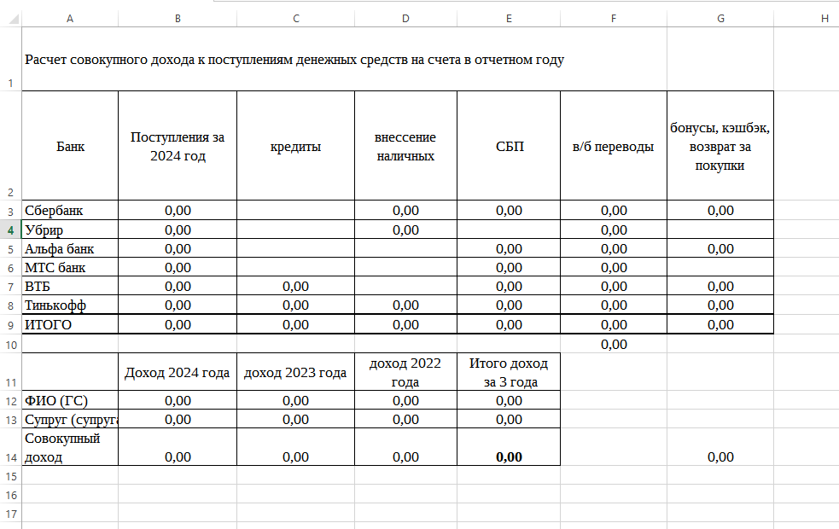
РАЗДЕЛ 4. СВЕДЕНИЯ О СЧЕТАХ В БАНКАХ И ИНЫХ КРЕДИТНЫХ ОРГАНИЗАЦИЯХ
Графа 6 «Сумма поступивших на счет денежных средств»
В случае, если сумма денежных средств, поступивших на банковские счета лица в 2024 году, превышает доход этого лица за 2024 год, то НЕОБХОДИМО подтвердить источник поступления средств и ПРЕДСТАВИТЬ выписки о движении денежных средств по каждому счету (в том числе и закрытому на 31.12.2024), с которого производилось перечисление (зачисление) денежных средств. С выписками о движении денежных средств представляется заполненная форма Расчета совокупного дохода к поступлениям денежных средств на счета в отчетном году. Справки о доходах без указанных заполненных форм на каждого члена семьи отдельно НЕ ПРИНИМАЮТСЯ!!!

Slide 40
РАЗДЕЛ 4. Сведения о счетах в банках и иных кредитных организациях
Полученную в банках информацию о наличии банковских счетов необходимо сверить со сведениями ФНС России путем запроса сведений о банковских счетах (вкладах, электронных средствах платежа (ЭСП) физического лица, не являющегося индивидуальным предпринимателем, в электронной форме) — форма Сведения о банковских счетах (вкладах, электронных средствах платежа) в РФ и за рубежом (по форме 67ф).
ВНИМАНИЕ!
При проверке наличия банковских счетов необходимо учесть:
сведения о счетах (вкладах) физических лиц представляются банками в налоговые органы в соответствии с пунктом 1 статьи 86 Налогового кодекса Российской Федерации с 1 июля 2014 года. Информацией о ранее открытых физическими лицами счетах в банках (если такие счета не закрывались либо по ним не было изменений) налоговые органы не располагают, если такая информация не представлена банками;
информацию о движении денежных средств по счету необходимо запрашивать у банка, в котором открыт данный счет.

Slide 41
В РАЗДЕЛЕ 4 Указывается информация
по состоянию на ОТЧЕТНУЮ ДАТУ
(31 декабря 2024 года)
счета с нулевым остатком;
счета, совершение операций по которым осуществляется
с использованием расчетных (дебетовых) карт, кредитных карт, например, различные виды социальных карт (единая социальная карта, социальная карта студента, социальная карта учащегося), платежных карт для зачисления пенсии и др.;
счета (вклады) в иностранных банках, расположенных за пределами России;
счета, открытые для погашения кредита;
вклады (счета) в драгоценных металлах (в том числе указывается вид счета и металл, в котором он открыт);
счета, по которым операции совершались с использованием различных карт, в случае их окончания действия, при условии, что счет не закрыт банком по письменному заявлению владельца счета;
счета для получения денежных средств в качестве благотворительной помощи для покупки лекарств, оплаты медицинских услуг и для иных целей, если открывался счет на имя гражданского служащего (руководителя учреждения), его супруги или несовершеннолетнего ребенка;
СЧЕТА ИНДИВИДУАЛЬНОГО ПРЕДПРИНИМАТЕЛЯ (выписка о движении денежных средств не требуется);
НОМИНАЛЬНЫЙ СЧЕТ;
СЧЕТ ЭСКРОУ

Slide 42
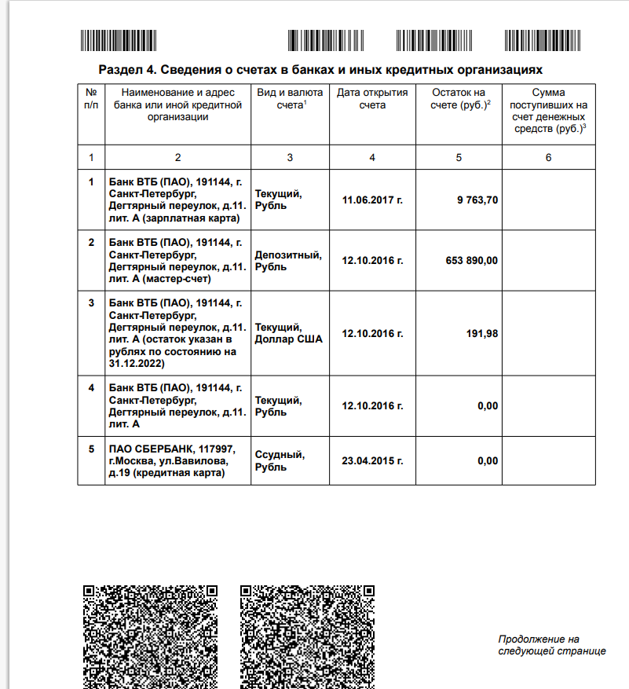
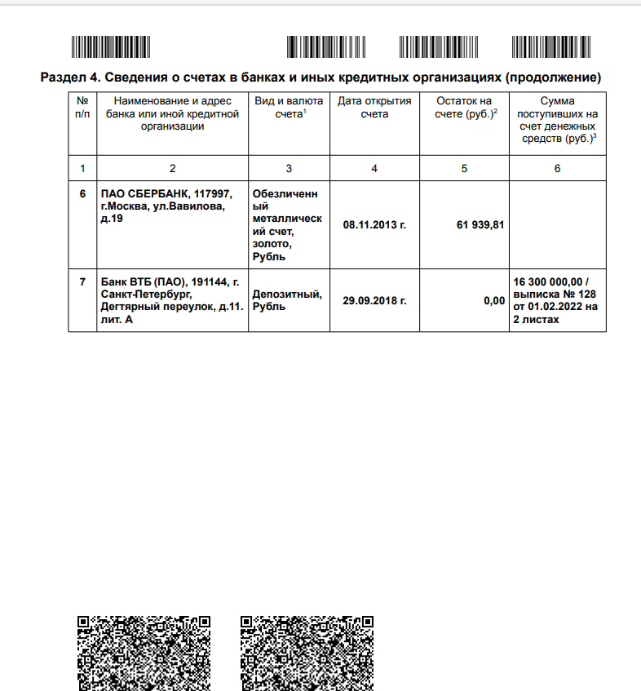

ПРИМЕР ЗАПОЛНЕНИЯ РАЗДЕЛА 4

Slide 43
РАЗДЕЛ 4. Сведения о счетах в банках и иных кредитных организациях
ВНИМАНИЕ!
Графа «Сумма поступивших на счет денежных средств» ОБЯЗАТЕЛЬНО ЗАПОЛНЯЕТСЯ:
лицами, не имевшими счетов в банках, открытых на их имя,
за два года, предшествующих отчетному периоду;
лицами, не имевшими поступлений на счета в банке, открытые на их имя, за два года, предшествующих отчетному периоду;
лицами, имевшими незначительный объем поступлений на счета в банке, открытые на их имя, за два года, предшествующих отчетному периоду,
если общая сумма таких поступлений на счет за отчетный период превышает общий доход такого лица за отчетный период и два предшествующих ему года

Slide 44
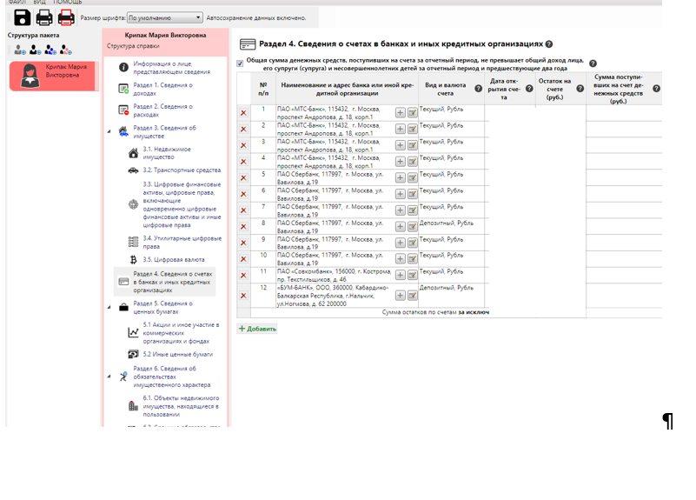
Если сумма поступивших на счет денежных средств не превышает доход за отчетный период и два предшествующих года поставить галочку
Юридический адрес банка
из справочника СПО «Справки БК»

Slide 45
РАЗДЕЛ 5. СВЕДЕНИЯ О ЦЕННЫХ БУМАГАХ
5.1. «Акции и ИНОЕ УЧАСТИЕ в коммерческих организациях и фондах» на 31.12.2024
Уставный капитал указывается согласно учредительным документам организации по состоянию на отчетную дату.
Если законодательством не предусмотрено формирование уставного капитала, то указывается «0 руб.» (ноль рублей).
Доля участия выражается в процентах от уставного капитала
(для АО указывается также номинальная стоимость и количество акций).
В графе «Основание участия» указывается учредительный договор, приватизация, покупка, мена, дарение, наследование и другие акты,
а также реквизиты соответствующего договора или акта.
Подтверждением права собственности на ценные бумаги, права на которые подлежат учету на счетах депо или лицевых счетах, открытых соответственно депозитариями или держателями реестра, ЯВЛЯЕТСЯ ЗАПИСЬ ПО ТАКИМ СЧЕТАМ В РЕЕСТРЕ Подтверждением внесения записи по указанным счетам является выписка по счету депо или лицевому счету, выдаваемая соответственно депозитарием или держателем реестра.

Slide 46
5.2. «Иные ценные бумаги»
(на отчетную дату 31.12.2024)
К иным ценным бумагам относятся:
вексель,
закладная,
облигация,
сберегательный сертификат,
инвестиционный пай паевого инвестиционного фонда,
коносамент,
чек,
цифровое свидетельство и другие
Государственный сертификат на материнский (семейный) капитал не является ценной бумагой.

Slide 47
ПРИМЕР ЗАПОЛНЕНИЯ РАЗДЕЛА 5
5.1. Акции и иное участие в коммерческих организациях и фондах
№ п/п | Наименование и организационно-правовая форма организации | Местонахождение организации (адрес) | Уставный капитал (руб.) | Доля участия | Основание участия
1 | 2 | 3 | 4 | 5 | 6
1 | ОАО «Инвест» | г. Санкт-Петербург, ул. Ленина, 1 | 10 000 000,00 | 1%, 1 000 акций номинальной стоимостью 100,00 руб./шт., на сумму 100 000,00 руб. | Договор дарения от 13.05.2020
5.2. Иные ценные бумаги
№ п/п | Вид ценной бумаги | Лицо, выпустившее ценную бумагу | Номинальная величина обязательства (руб.) | Общее количество | Общая стоимость (руб.)
1 | 2 | 3 | 4 | 5 | 6
1 | нет
Итого по разделу 5 “Сведения о ценных бумагах” суммарная декларированная стоимость ценных бумаг, включая доли участия в коммерческих организациях (руб.), 100 000,00

Slide 48
РАЗДЕЛ 6. СВЕДЕНИЯ ОБ ОБЯЗАТЕЛЬСТВАХ ИМУЩЕСТВЕННОГО ХАРАКТЕРА
(заполняется на отчетную дату 31.12.2024)
6.1. «Объекты недвижимого имущества,
находящиеся в пользовании»
Указывается недвижимое имущество
(государственное, муниципальное, служебное (ведомственное), арендованное),
в том числе находящееся во временном пользовании,
лица, сдающего справку, его супруги (супруга), несовершеннолетнего ребенка, а также основание пользования (договор социального найма, найма, аренды, фактическое предоставление родственником и другие)
на отчетную дату 31.12.2024

Slide 49
6.1. «Объекты недвижимого имущества,
находящиеся в пользовании»
Указанию подлежат сведения о объектах недвижимости:
1) в которых имеется регистрация (постоянная или временная), но они не принадлежат на праве собственности;
2) которые являются фактическим местом проживания без заключения договора;
3) используемых по договору аренды (найма, поднайма);
4) используемых по договорам социального найма;
5) незавершенного строительства, используемых для бытовых нужд, но не зарегистрированных в Росреестре;
6) земельных участках на праве пожизненного наследуемого владения;
7) находящихся в пользовании ИНДИВИДУАЛЬНОГО ПРЕДПРИНИМАТЕЛЯ

Slide 50
6.1. «Объекты недвижимого имущества,
находящиеся в пользовании»
Не требуется в данном подразделе справки одного из супругов указывать объекты недвижимости, находящиеся в собственности другого супруга, при одновременном наличии следующих двух условий:
1) отсутствует фактическое пользование этим объектом супругом;
2) эти объекты указаны в подразделе 3.1 раздела 3 соответствующей справки.
Аналогично в отношении несовершеннолетних детей.
Жилое помещение, в котором зарегистрировано лицо, в отношении которого представляется справка, подлежит обязательному отражению в подразделе 3.1 раздела 3 (в случае наличия у такого лица права собственности) или в настоящем подразделе справки.
Данный подраздел заполняется в обязательном порядке в отношении того гражданского служащего (руководителя учреждения), его супруги (супруга) и несовершеннолетних детей, который по месту прохождения службы или месту работы (например, в соответствующем субъекте Российской Федерации) имеет временную регистрацию.

Slide 51

Раздел 3.1 справки о своих доходах
В раздел 6.1 справки
о своих доходах
доля супруги
НЕ ВНОСИТСЯ
½ доли у декларанта
Раздел 3.1 справки о доходах супруги
В раздел 6.1 справки супруги доля декларанта
НЕ ВНОСИТСЯ
½ доли у его супруги
В разделе 6.1 справки
о своих доходах указать пользование
1/3 доли сестры
и 1/3 доли совершеннолетнего сына
В раздел 3.1 справки о своих доходах указать свою
1/3 долю
1/3 доли у декларанта
1/3 доли у сестры декларанта
и 1/3 доли у совершеннолетнего сына декларанта
справка о доходах не заполняется

Slide 52
ПРИМЕР ЗАПОЛНЕНИЯ РАЗДЕЛА 6
6.1. Объекты недвижимого имущества, находящиеся в пользовании
№ п/п | Вид имущества | Вид и сроки пользо­вания | Основание пользования | Местонахождение (адрес) | Площадь (кв. м)
1 | 2 | 3 | 4 | 5 | 6
1 | Квартира | Безвозмездное пользование, с 2010 г. по бессрочно | Фактическое предоставление Петровым И.И. (отцом матери) | Свердловская область, г. Екатеринбург, ул. 8 Марта, д.15, кв.13 | 59,3

Slide 53
6.2. «Срочные обязательства
финансового характера»
Указывается каждое имеющееся НА 31.12.2024 срочное обязательство финансового характера на сумму, равную или превышающую 500 000 рублей
ВНИМАНИЕ!!!
Сумма основного обязательства (СУММА ДОЛГА при заключении договора) указывается БЕЗ суммы процентов.
РАЗМЕР ОБЯЗАТЕЛЬСТВА на отчетную дату (оставшийся непогашенный долг) указывается С ПРОЦЕНТАМИ, начисленными на отчетную дату (не до конца периода кредитования).
Данный подраздел подлежит заполнению в случае, если лицо,
в отношении которого представляются сведения,
является созаемщиком.
В данном подразделе подлежат отражению
срочные обязательства финансового характера гражданина, зарегистрированного в качестве индивидуального предпринимателя,
в отношении которого представляется справка

Slide 54
ПРИМЕР ЗАПОЛНЕНИЯ РАЗДЕЛА 6
6.2. Срочные обязательства финансового характера
№ п/п | Содержание обязательства | Кредитор (должник) | Основание возникновения | Сумма обязательства/ размер обязательства по состоянию на отчетную дату (руб.) | Условия обязательства
1 | 2 | 3 | 4 | 5 | 6
1 | Кредит (является заёмщиком) | Кредитор: ПАО «Сбербанк России», 117997, г. Москва, ул. Вавилова, д. 19 | Договор ипотечного кредитования от 31.08.2020 № 524/0600-00256 | 1 500 000,00 / 1 150 000,00 | 11,5 %, залог квартира, находящаяся по адресу: г. Екатеринбург, ул. Малышева, д. 35 кв.76, созаёмщик супруга Иванова О.М.
С ПРОЦЕНТАМИ!!!
1 138 000 основной долг
+ 12 000 проценты, начисленные на отчетную дату

Slide 55
6.2. «Срочные обязательства финансового характера»
(сумма равна или превышает 500 000 рублей)
По кредитной карте с доступным лимитом овердрафта, указываются обязательства, возникшие в связи с имеющейся задолженностью по кредитной карте на конец отчетного периода равной или превышающей 500000 руб.
В графе «Условие обязательства» указывается:
годовая процентная ставка обязательства,
заложенное в обеспечение обязательства имущество,
выданные в обеспечение исполнения обязательства гарантии и поручительства.
Подлежат указанию:
обязательства по договору поручительства (в случае, если по состоянию на отчетную дату должник не исполняет или исполняет обязательства перед кредитором ненадлежащим образом и соответствующие обязательства возникли у поручителя);
обязательства по уплате алиментов (если по состоянию на отчетную дату сумма невыплаченных алиментов равна или превышает 500 000 руб.);
обязательства по выплате арендной платы за наем жилого или нежилого помещения (если по состоянию на отчетную дату сумма невыплаченной арендной платы равна или превышает 500 000 руб.);
другие обязательства согласно методическим рекомендациям Минтруда России

Slide 56
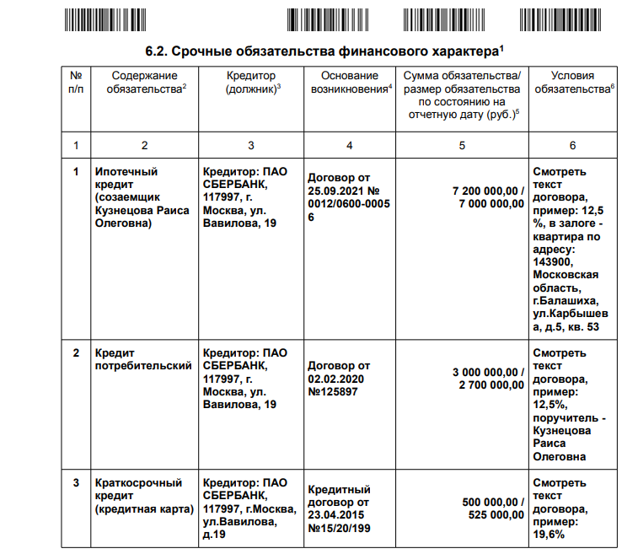

Slide 57
6.2. «Срочные обязательства
финансового характера»
Обязательства в соответствии с Законом Российской Федерации от 27 ноября 1992 года № 4015-1 «Об организации страхового дела в Российской Федерации»
1. Договоры страхования жизни на случай смерти, дожития
до определенного возраста или срока, либо наступления иного события.
2. Договоры пенсионного страхования.
3. Договоры страхования жизни с условием периодических страховых выплат (ренты, аннуитетов) и (или) с участием страхователя
в инвестиционном доходе страховщика.
ДАННЫЕ ДОГОВОРЫ предполагают
накопление денежных средств к определенному возрасту страхователя (застрахованного лица) или дожития им до установленного договором страхования срока, заключаются
на продолжительный период и в этой связи страховые выплаты
по таким договорам рассматриваются в качестве дохода лица,
в отношении которого представляется справка.

Slide 58
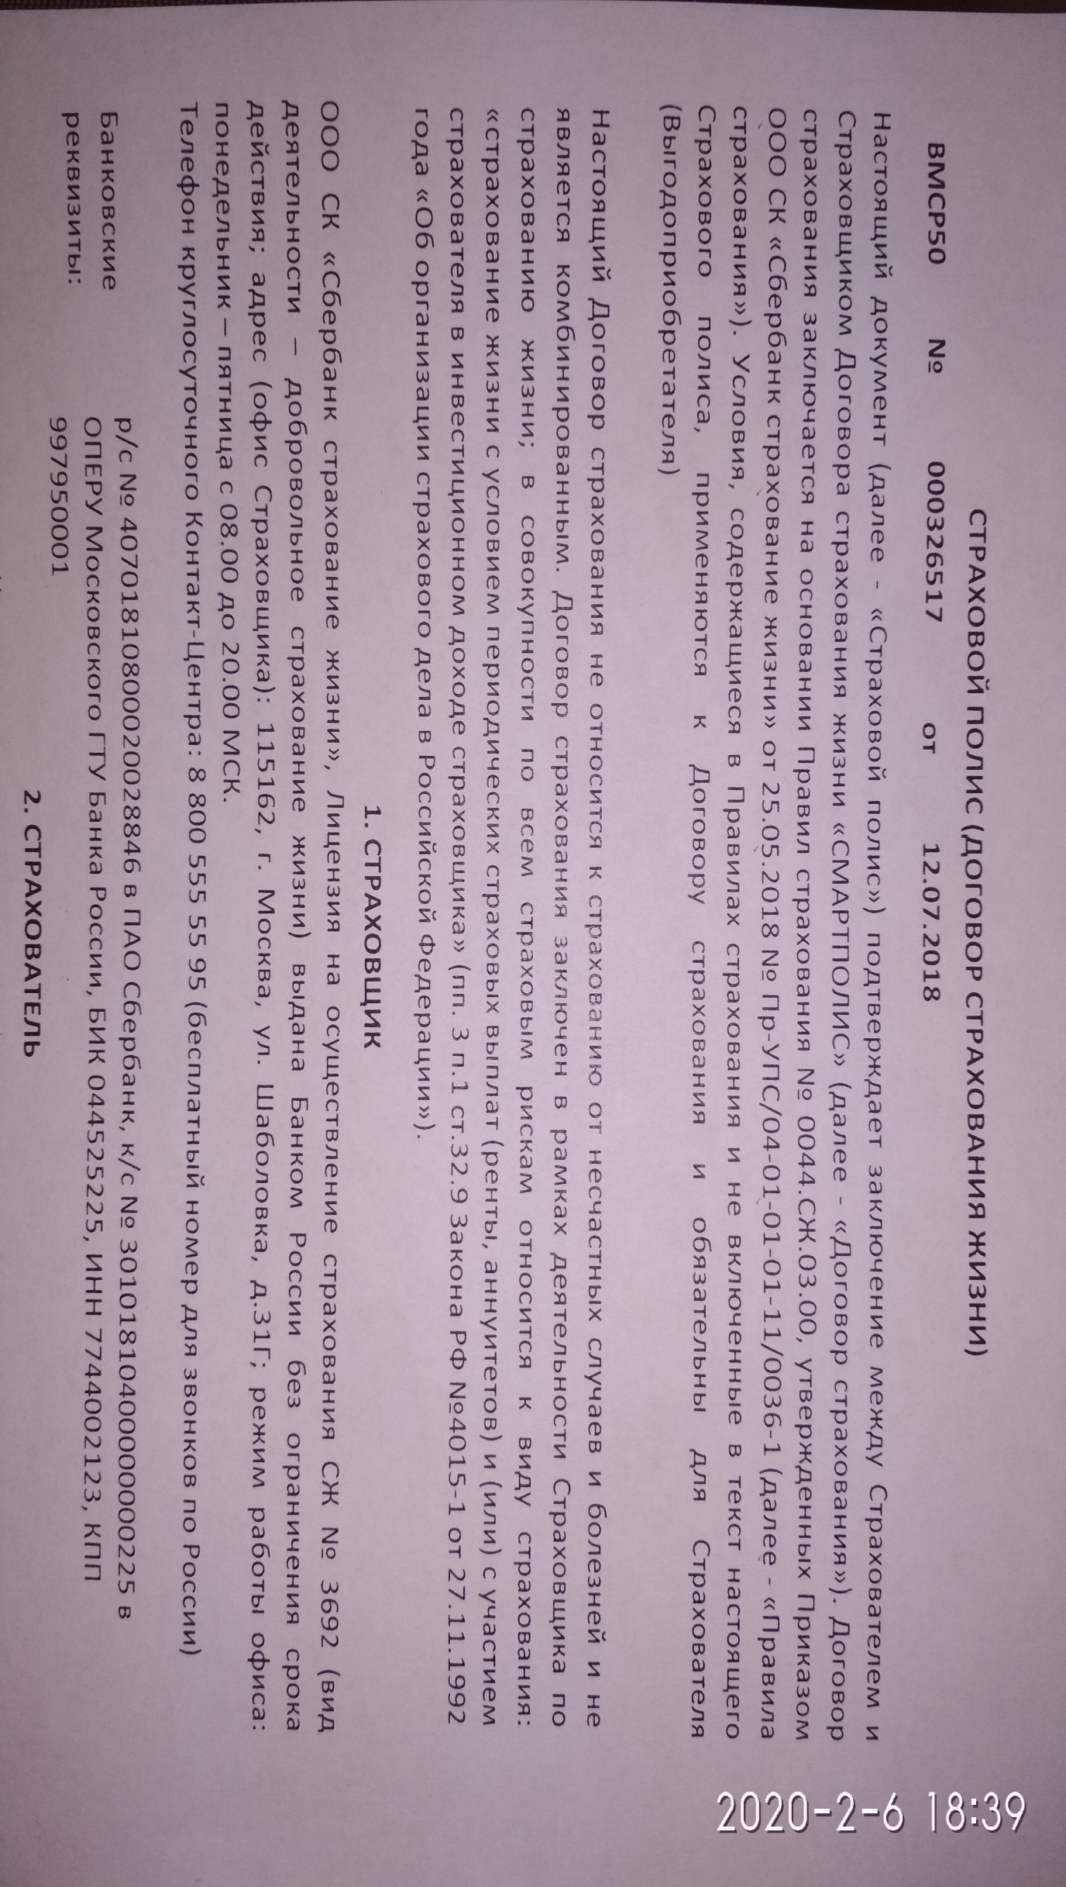

Slide 59
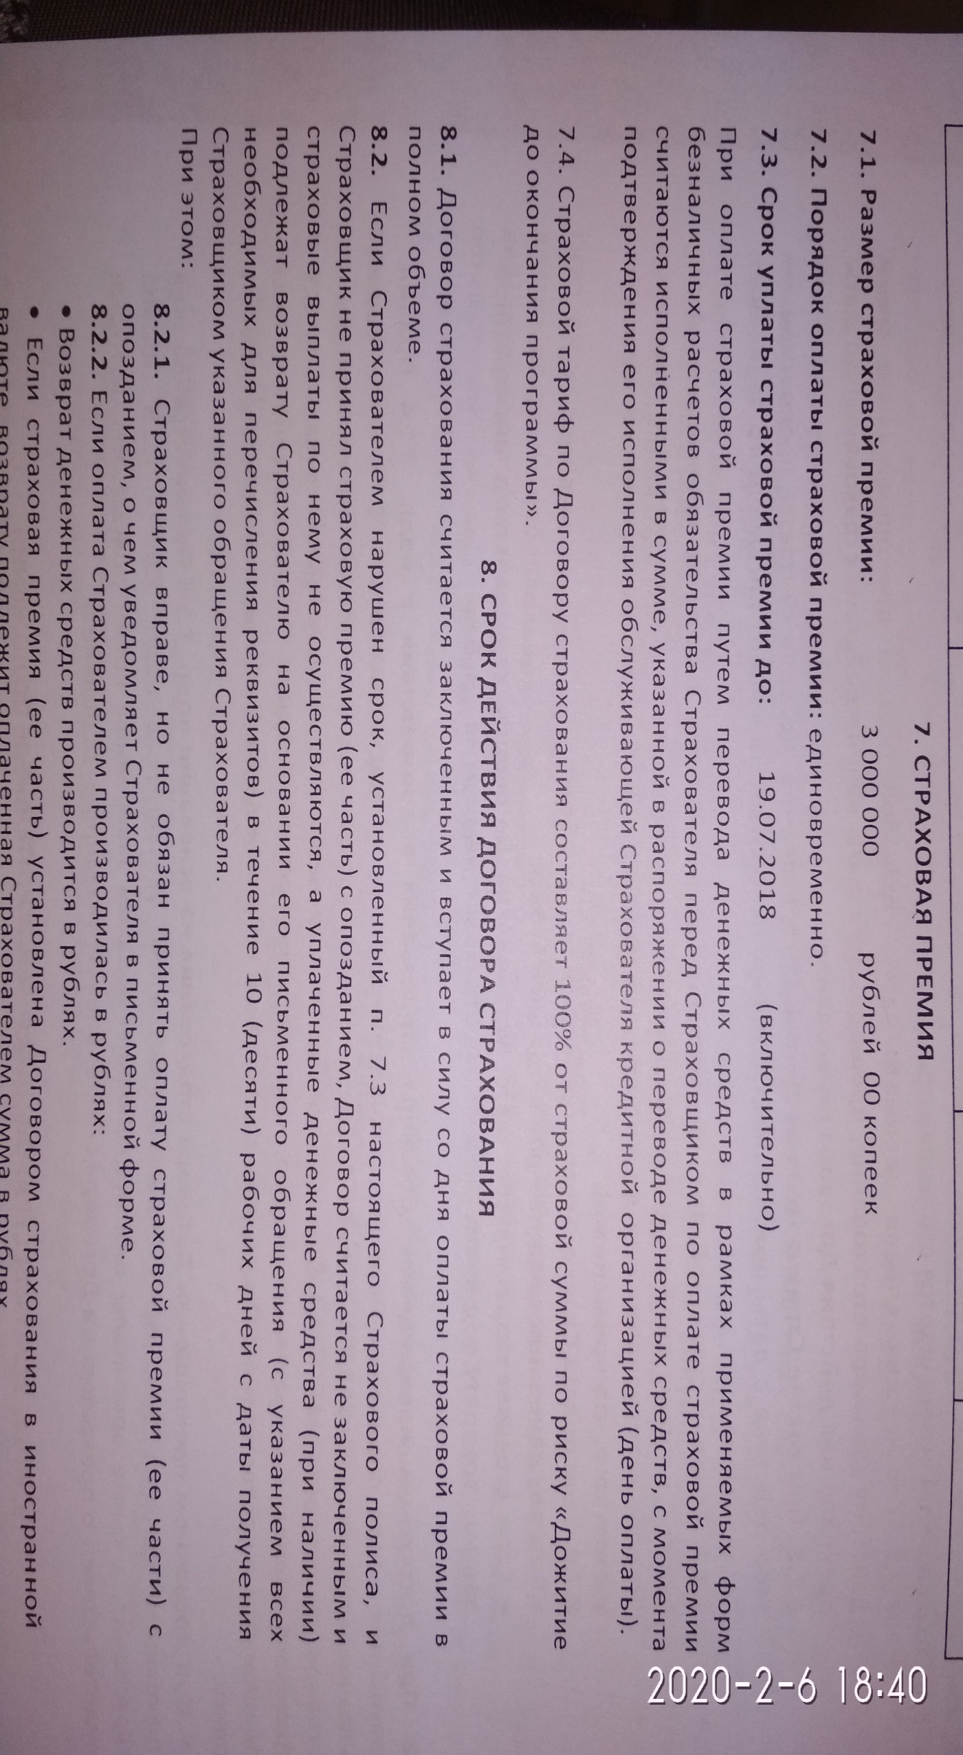

Slide 60
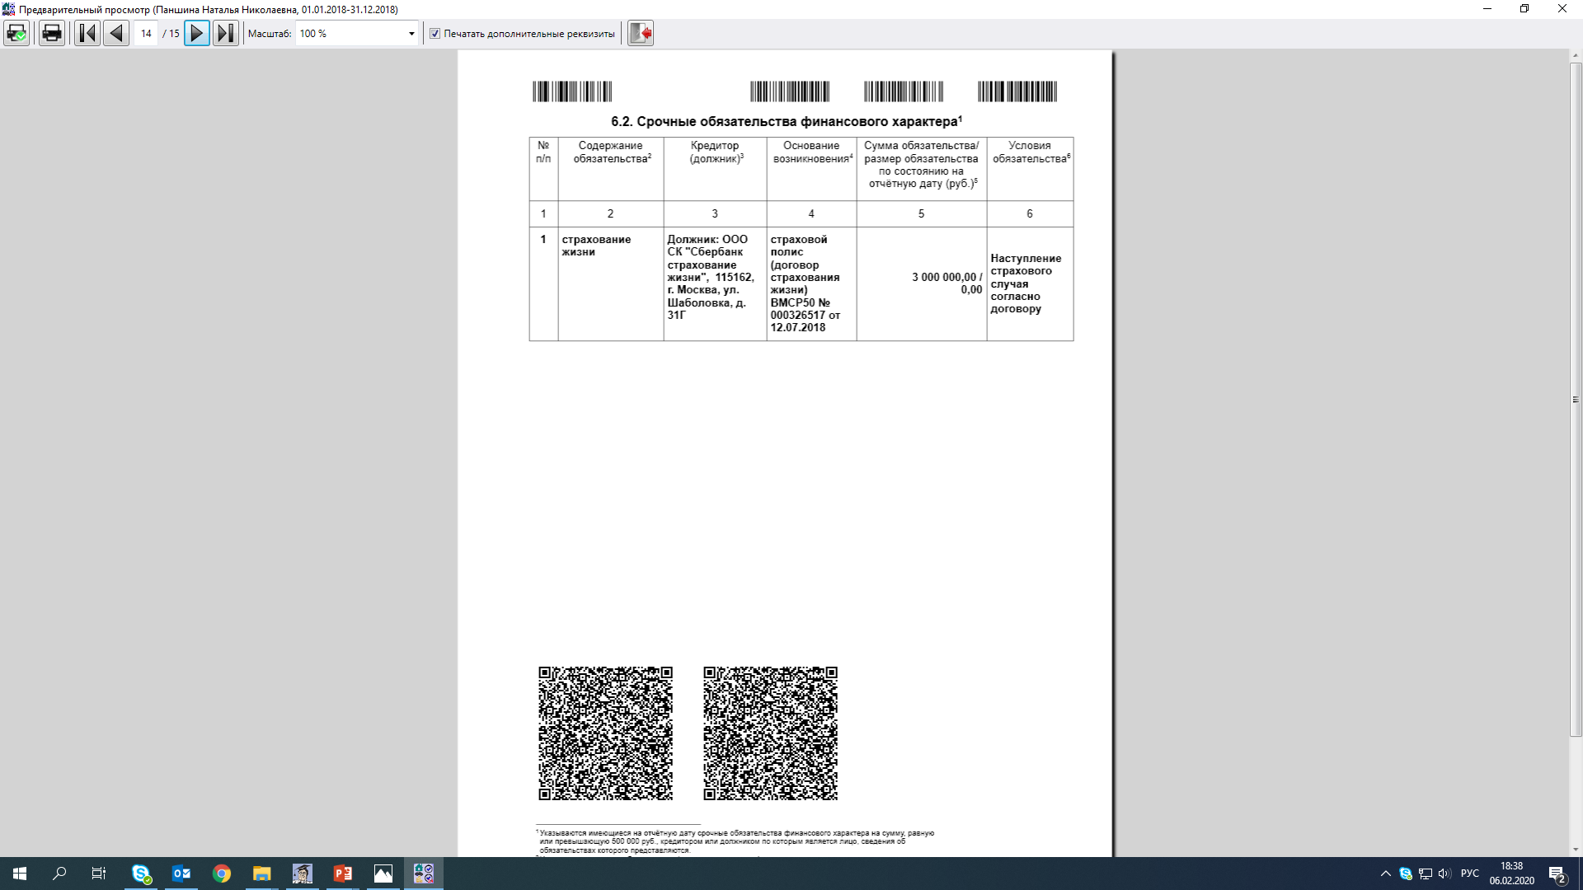

Slide 61
в подразделе 6.2 справки
не указываются
обязательства по иным видам страхования, в том числе: КАСКО, ОСАГО, договоры страхования, заключенные в рамках договора об ипотеке,
договоры пенсионного обеспечения с НЕГОСУДАРСТВЕННЫМ
ПЕНСИОННЫМ ФОНДОМ

Slide 62
РАЗДЕЛ 7. СВЕДЕНИЯ О НЕДВИЖИМОМ ИМУЩЕСТВЕ, ТРАНСПОРТНЫХ СРЕДСТВАХ И ЦЕННЫХ БУМАГАХ, ОТЧУЖДЕННЫХ В ТЕЧЕНИЕ ОТЧЕТНОГО ПЕРИОДА
В РЕЗУЛЬТАТЕ БЕЗВОЗМЕЗДНОЙ СДЕЛКИ
В данном разделе указываются сведения об имуществе, отчужденном в течение отчетного периода в результате безвозмездной сделки, а также, например, сведения об утилизации автомобиля.
Безвозмездной признается сделка, по которой одна сторона – гражданский служащий (руководитель учреждения), его супруг (супруга), несовершеннолетний ребенок, предоставили другой стороне недвижимое имущество, транспортные средства или ценные бумаги без получения платы или иного встречного предоставления (договор дарения, соглашение о разделе имущества, договор (соглашение) об определении долей, брачный договор, который определяет порядок владения ранее совместно нажитым имуществом (режим раздельной собственности).

Slide 63
РАЗДЕЛ 7. СВЕДЕНИЯ О НЕДВИЖИМОМ ИМУЩЕСТВЕ, ТРАНСПОРТНЫХ СРЕДСТВАХ И ЦЕННЫХ БУМАГАХ, ОТЧУЖДЕННЫХ В ТЕЧЕНИЕ ОТЧЕТНОГО ПЕРИОДА
В РЕЗУЛЬТАТЕ БЕЗВОЗМЕЗДНОЙ СДЕЛКИ
В данном разделе подлежит отражению
отчуждение доли имущества
в связи с использованием средств (части средств) материнского (семейного) капитала (например, оформление жилого помещения в общую собственность гражданского служащего (руководителя учреждения),
его супруги (супруга) и несовершеннолетних детей
с определением размера долей по соглашению).
Уничтоженные объекты имущества
не подлежат отражению в данном разделе.
Договор мены
не подлежит отражению, так как он является возмездным.
Каждый объект безвозмездной сделки указывается отдельно.

Slide 64
ПРИМЕР ЗАПОЛНЕНИЯ РАЗДЕЛА 7
Сведения указываются
в целом за 2024 год
№ п/п | Вид имущества | Приобретатель имущества по сделке | Основание отчуждения имущества
1 | 2 | 3 | 4
1 | Земельные участки нет
2 | Иное недвижимое имущество нет
3 | Транспортные средства 1) Шкода Октавия, 2016, ОГИБДД УМВД России по г. Екатеринбургу | Петров Иван Иванович, паспорт 62 15 417397, выдан Отделение УФМС России по Свердловской области в Железнодорожном районе г. Екатеринбурга 27.05.2007 зарегистрированный по адресу: г. Екатеринбург, ул. 8 Марта, д.25, кв.13 | Договор дарения от 13.09.2021
Отчуждение доли имущества в связи
с использованием средств (части средств) материнского (семейного) капитала

Slide 65
ОФОРМЛЕНИЕ СПРАВКИ
Необходимо обеспечить печать всех листов справки и ее заверение
в течение одного дня.
ДАТА И ВРЕМЯ ПЕЧАТИ СПРАВКИ должны быть одинаковыми на всех листах справки.
Не допускается подменять листы справки листами, напечатанными в иной момент времени.
НЕ ДОПУСКАЮТСЯ дефекты печати в виде полос, пятен.
НЕ ДОПУСКАЕТСЯ наличие подписи и пометок на линейных и двумерных штрих-кодах.
Листы одной справки НЕ СЛЕДУЕТ менять или вставлять в другие справки, даже если они содержат идентичную информацию.
Справки НЕ РЕКОМЕНДУЕТСЯ прошивать и фиксировать скрепкой.
ТОЛЬКО ОДНОСТОРОННЯЯ ПЕЧАТЬ

Slide 66
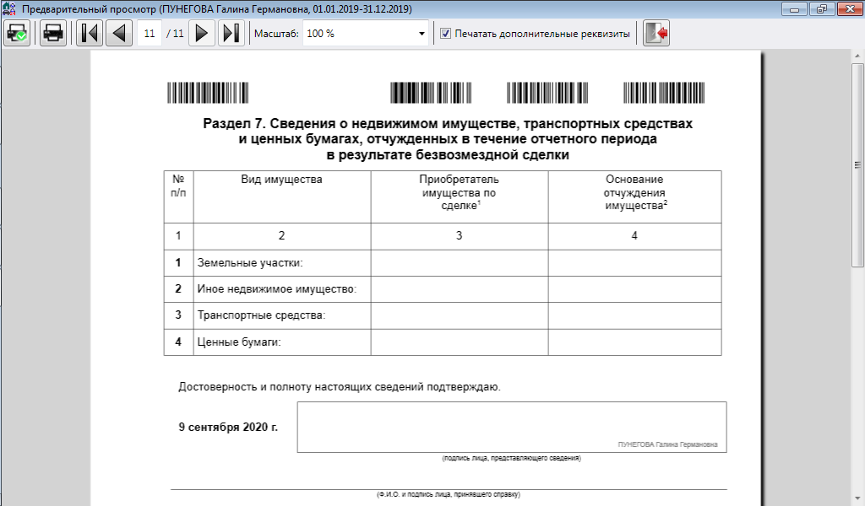
Подписывая справку, Вы подтверждаете достоверность и полноту указанных в ней сведений
ИВАНОВ
19 марта 2025 г.
ДАТЫ НЕ ДОЛЖНЫ ОТЛИЧАТЬСЯ
Дата печати: 19.03.2025 11:12:37(1)
Версия СПО Справки БК 2.5.5.0

Slide 67
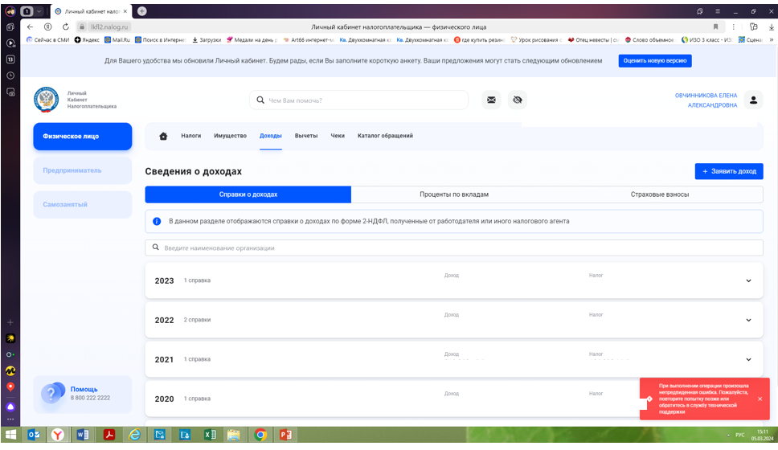

СКРИНШОТЫ
страниц Личного кабинета налогоплательщика представляются в обязательном порядке на себя, супругу (супруга), несовершеннолетних детей
Доходы

Slide 68
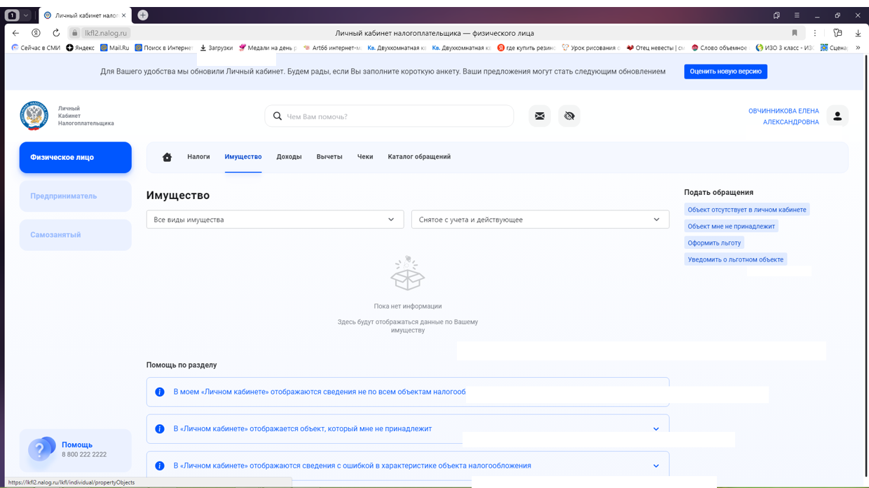
СКРИНШОТЫ
страниц Личного кабинета налогоплательщика представляются в обязательном порядке на себя, супругу (супруга), несовершеннолетних детей
Имущество

Slide 69
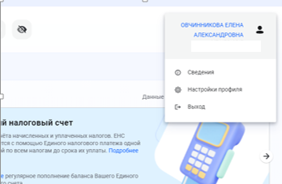
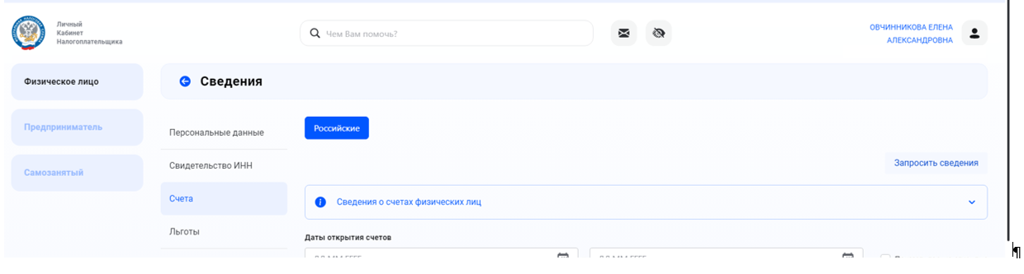
СКРИНШОТЫ
страниц Личного кабинета налогоплательщика представляются в обязательном порядке на себя, супругу (супруга), несовершеннолетних детей
Сведения о счетах физических лиц

Slide 70
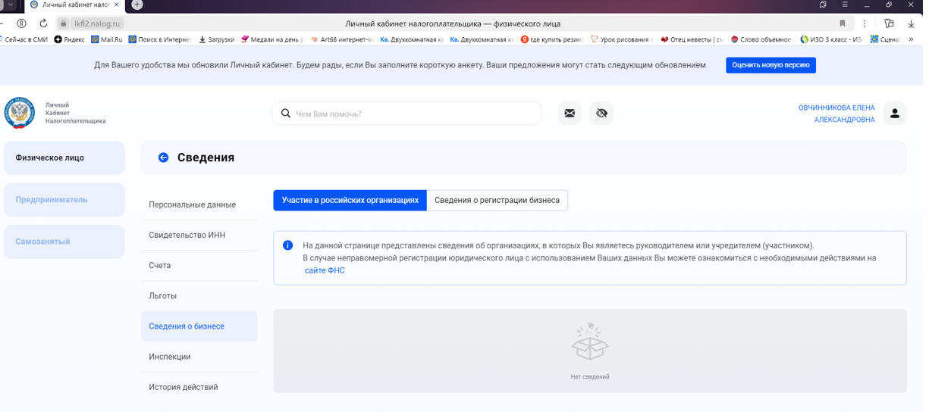
СКРИНШОТЫ
страниц Личного кабинета налогоплательщика представляются в обязательном порядке на себя, супругу (супруга), несовершеннолетних детей
Сведения об участии в организациях

Slide 71
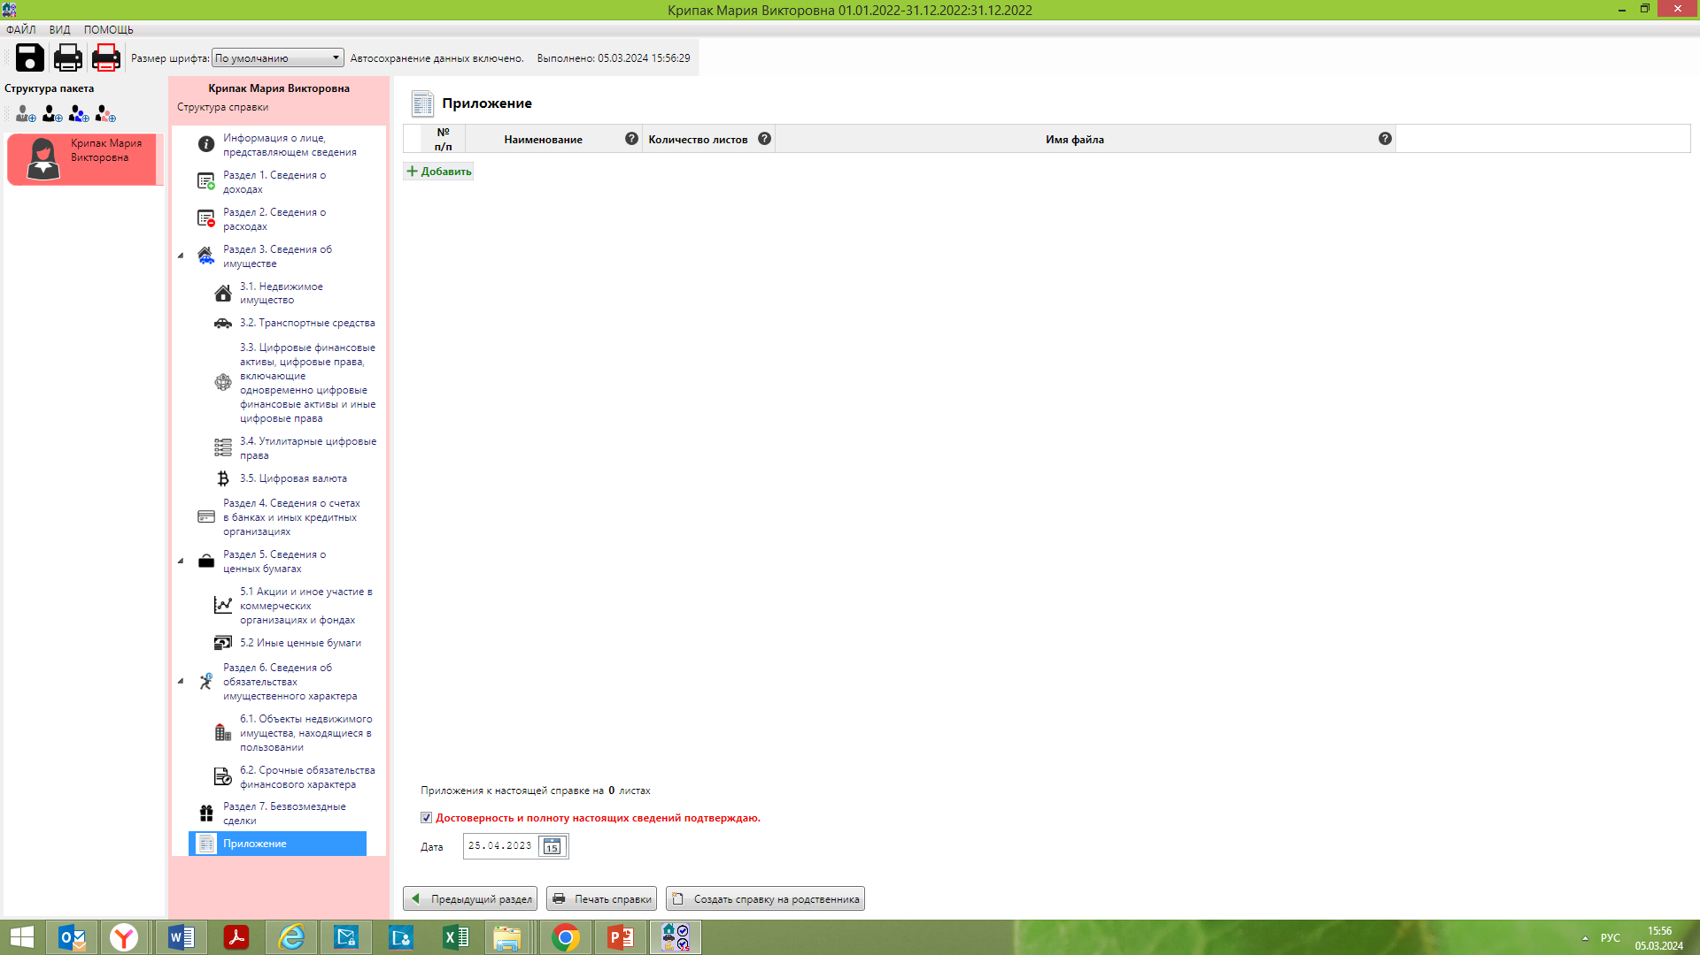
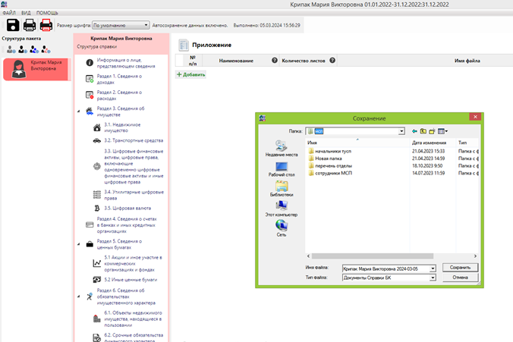
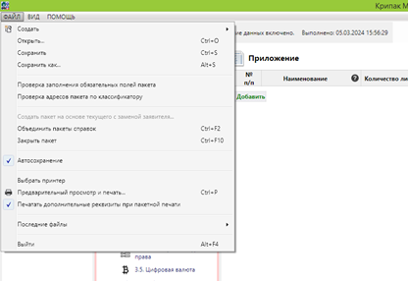
СОХРАНЕНИЕ СПРАВКИ

Slide 72

БЛАГОДАРИМ
ЗА ВНИМАНИЕ!!!

